Slide 1
Тема урока: Страны северной европы
Преподаватель: Топчий С.О.

Slide 2
Цели урока:
ВСЕ смогут называть характерные черты и особенности стран Северной Европы
БОЛЬШИНСТВО смогут анализировать причины и следствия экономического развития стран Северной Европы
НЕКОТОРЫЕ смогут оценивать значение стран Северной Европы в системе мирового хозяйства

Slide 3
Изучить материал
Обсудить в группе
Выполнить практическое задание
Представить работу

Slide 5
Состав региона

Slide 6
Колесо баланса.
Практическая работа
Письменная контрольная работа
Краткая самостоятельная работа
Устный опрос
Компьютерная проверка знаний и умений
Семинар
Тестовые задания
Терминологический диктант

Slide 8
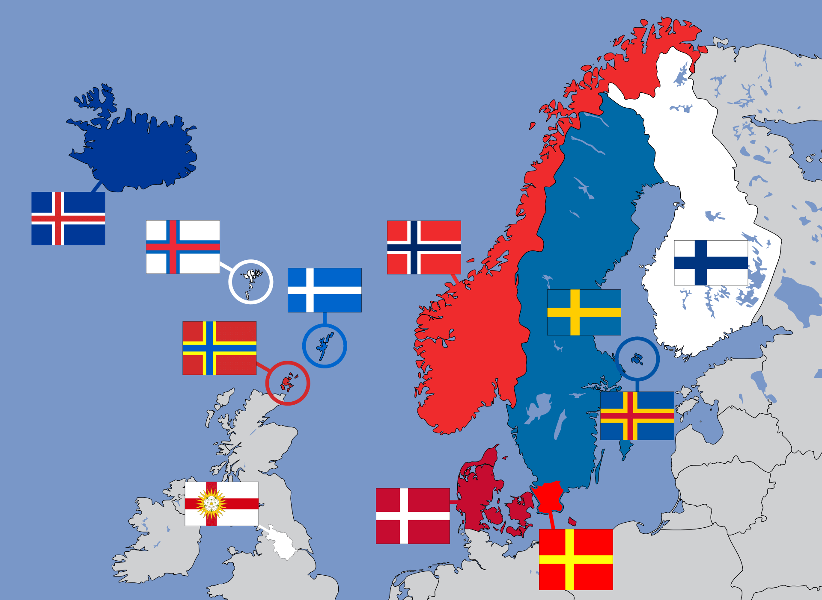

Slide 9
Географическое положение

Slide 10
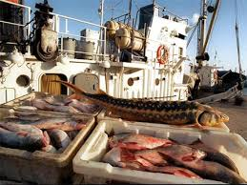
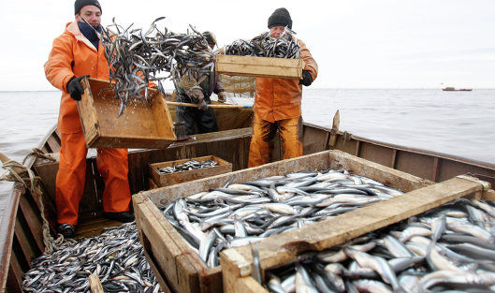
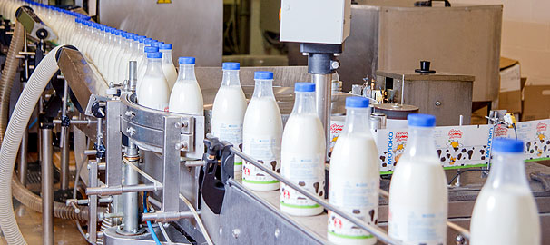
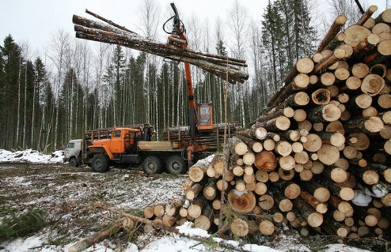
Хозяйственная деятельность

Slide 11
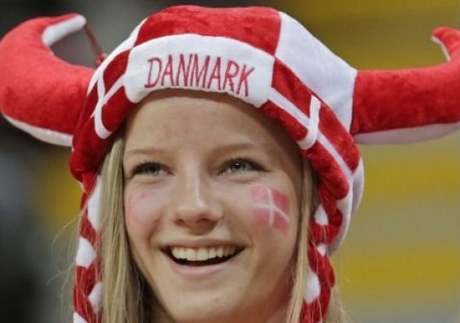
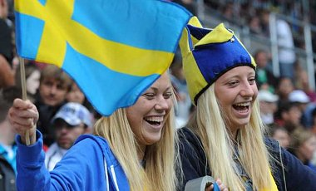
население

